Slide 1

KEPEMIMPINAN DAN ORGANISASI
JURUSAN TEKNOLOGI INFORMASI
Satrio BS, M.Pd

Slide 2
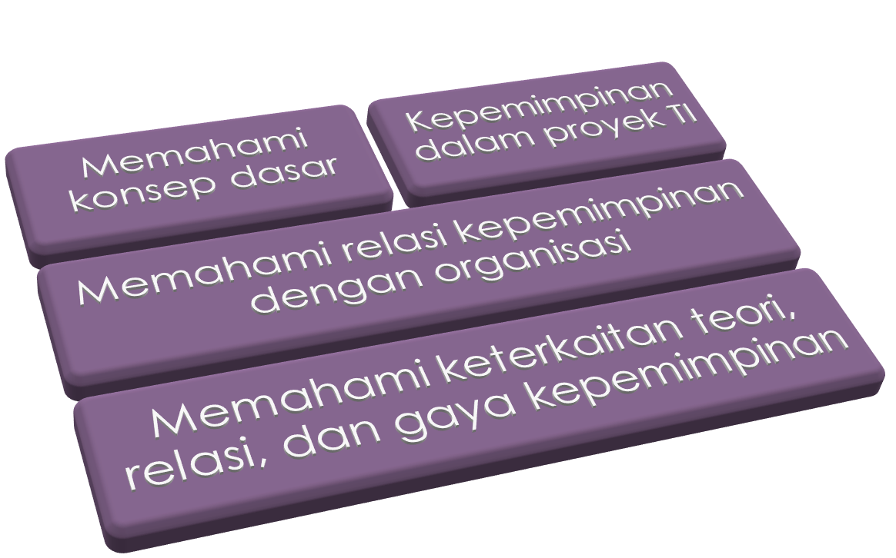

Tujuan Pembelajaran

Slide 3
Kepemimpinan secara umum
Kepemimpinan (leadership) adalah proses mengarahkan orang dan mempengaruhi aktivitas-aktivitas yang berhubungan dengan tugas dari anggota-anggota kelompok, dalam upaya mencapai tujuan.
Kepemimpinan – Mencapai tujuan yang sudah disepakati.

Slide 4
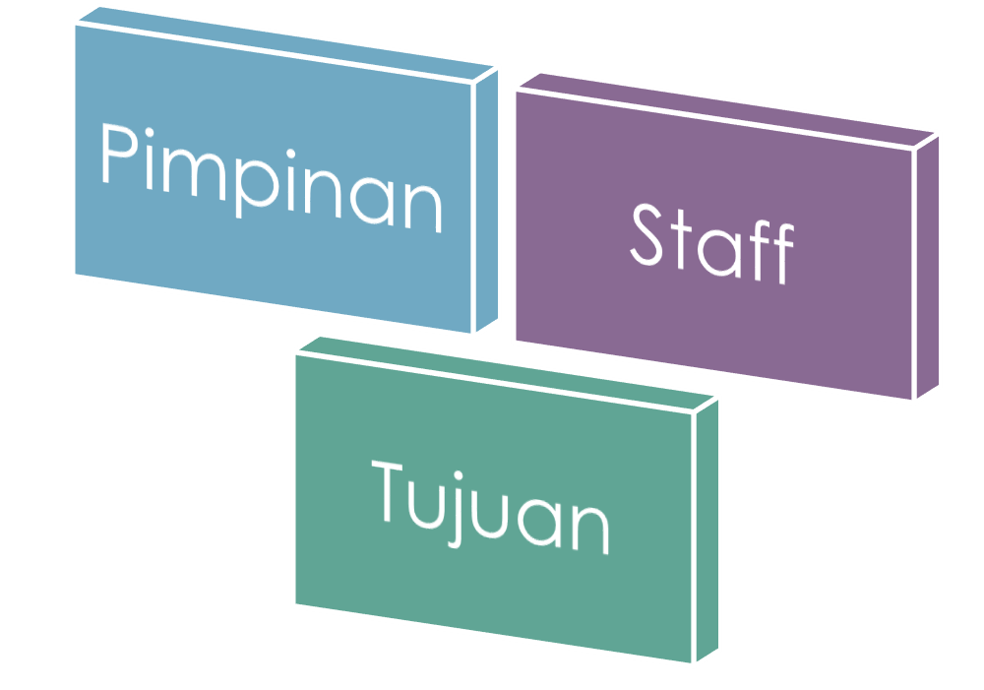
Unsur-unsur dalam Kepemimpinan

Slide 5
Relasi antara pimpinan dengan anggota nya (1)
Memimpin orang: “tidak mudah”
(Sering dijumpai ketika anggota / staf mempunyai pendapat, pengalaman, kematangan jiwa, kemauan, dan kemampuan yang berbeda)

Slide 6
Relasi antara pimpinan dengan anggota nya (2)
Ada bawahan yang tidak mau dan tidak mampu
Ada bawahan yang mau dan tidak mampu
Ada bawahan yang tidak mau tetapi mampu
Ada bawahan yang mau dan mampu

Slide 7
Memimpin dengan baik?
Tidak ada satu cara yang terbaik
Gaya kepemimpinan yang baik adalah kepemimpinan yang dinamis.
Kedewasaan bawahan terkait dengan dua hal, kematangan pekerjaan dan kematangan psikologis.

Slide 8
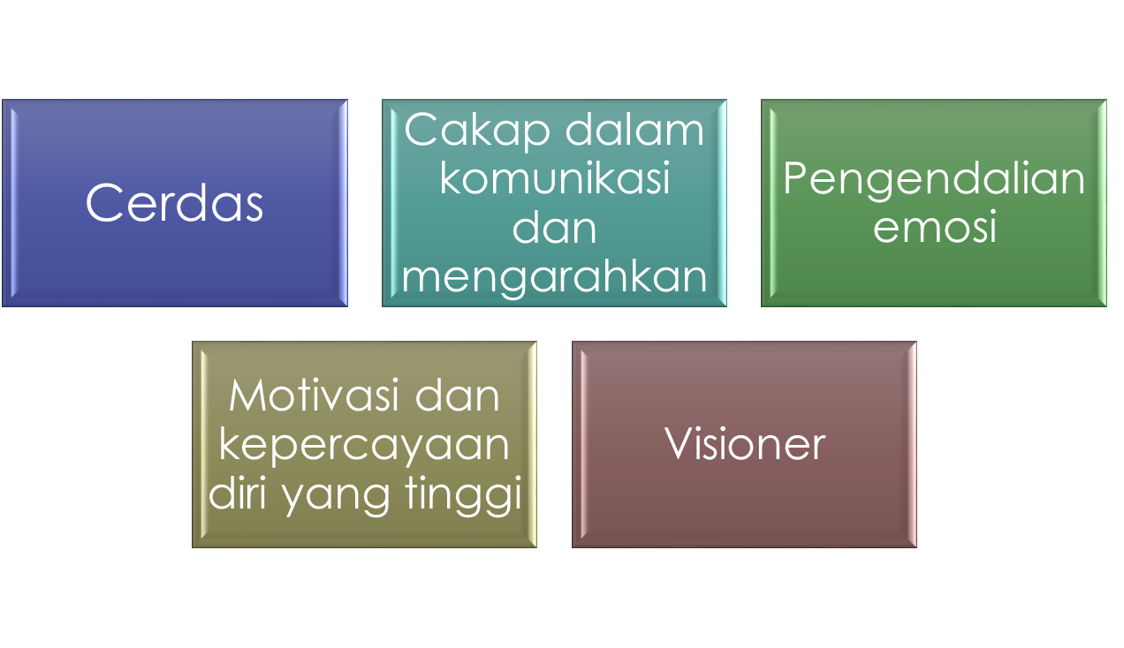
Karakteristik Pemimpin

Slide 9
Faktor yang mempengaruhi Kepemimpinan
Genetis – Bakat sebagai pemimpin
Sosial – Dibentuk di lingkungan yang sarat nilai kepemimpinan
Ekologis – bakat yang kemudian dikembangkan lebih lanjut.

Slide 10
Tipologi Kepemimpinan
Otokratik
Organisasi sebagai milik pribadi
Tujuan organisasi nya kental akan tujuan pribadi
Bawahan adalah alat
Tidak ada nya ruang kritik, saran dan pendapat
Kaku dan memaksa

Slide 11
Militeristik
Pangkat dan jabatannya adalah tujuan utama.
Sarat akan formalitas yang berlebih-lebihan
Menuntut disiplin yang tinggi dan kaku dari bawahan
Ada sedikit ruang untuk kritik dan saran, namun kecil untuk didengarkan
Menggemari upacara-upacara untuk berbagai keadaan

Slide 12
Paternalistik
Menganggap bawahannya tidak dewasa
Bersikap terlalu melindungi (over protective)
Jarang memberikan kesempatan kepada bawahannya untuk mengambil keputusan dan inistiatif
Jarang memberikan kesempatan kepada bawahannya untuk mengembangkan daya kreasi dan fantasinya
Sering bersikap maha tahu

Slide 13
4) Demokratik
Bertumpu pada gagasan manusia itu adalah makhluk yang termulia di dunia
Kesinambungan antara kepentingan dan tujuan organisasi
Terbuka dalam menerima saran, pendapat, dan bahkan kritik dari karyawan nya.
Teamwork yang dinamis
Berusaha menjadikan karyawan nya lebih sukses.
Berusaha mengembangkan kapasitas diri pribadinya sebagai pemimpin

Slide 14
Gaya Kepemimpinan
Memaksa
Asumsi bahwa orang harus dipaksa, dikendalikan dan diancam dengan hukuman untuk mau bekerja
Pemimpin mengambil keputusan secara sepihak, anggota harus mentaatinya

Slide 15
Gaya Kepemimpinan
Terpimpin (democratic, consultative)
Pemimpin dan anggota bersama-sama membuat pemecahan masalah
Anggota mengungkapkan gagasan, pemimpin mengarahkan

Slide 16
Gaya Kepemimpinan
Bebas (Participative)
Anggota diberi kebebasan mengembangkan kreasinya
Orang-orang akan mengendalikan diri sendiri untuk mencapai tujuan;
mereka mempunyai potensi, kepandaian, dan kreativitas pada masing-masing individu

Slide 17
Kapan seseorang menjadi pemimpin
Dilahirkan untuk jadi pemimpin (Rosul/Nabi)
Faktor keturunan (raja/ratu)
Dipilih oleh kelompok, karena:
  Kharismatik
  Kaya
  Sebelumnya telah menjadi pemimpin pada bagian kelompok itu
  Memiliki pengetahuan, keterampilan yang lebih dari yang lain
  Dapat dipercaya, jujur dsb.

Slide 18
Pemimpin dalam konteks Teknik Informasi
Manager Proyek
Manajer Proyek adalah orang yang bertindak sebagai pemimpin dalam suatu proyek
Harus memiliki kualifikasi khusus meskipun tidak sebagai eksekutor atau pelaksana.
Misalnya dalam proyek sistem informasi banyak anggota tim yang berkualifikasi teknisi ,programer atau arsitek sistem, tetapi manajer proyek tidak harus harus memiliki keahlian tersebut.

Slide 19
Apa yang dilakukan?
Menerima otoritas dari pihak yang berkompeten
Mendefinisikan dan melakukan review rencana kerja dan paparan strategis dan yang ditunjang dengan evaluasi dan kontrol secara reguler.
Melakukan inisiasi dan rencana proyek dengan menyusun format, arah dan landasan.
Bermitra dengan pengguna akhir, bekerja dengan sponsor proyek dan manajemen lain.

Slide 20
Keahlian yang dibutuhkan
a) Keahlian Personal
Kepemimpinan
Komunikasi yang baik
Negosiasi
Mendengarkan
Membangun tim

Slide 21
Keahlian yang dibutuhkan
b) Keahlian Teknis
Manajer proyek harus punya pengetahuan luas mencakup hal-hal teknis, meski tidak spesifik menguasai hal teknis tersebut.
Detail teknis diserahkan kepada level manajer dibawahnya, seperti manajer pemrograman, infrastruktur, dsb.

Slide 22
Keahlian yang dibutuhkan
Keahlian Teknis
Manajemen konfigurasi
Manajemen data
Manajemen informasi
Strategi dan perencanaan sumberdaya informasi
Keamanan jaringan dan sistem informasi
Arsitektur teknologi informasi
Penilaian (assessment)
Desain infrastruktur
Integrasi sistem
Siklus hidup sistem
Pemahaman teknologi

Slide 23
Keahlian yang dibutuhkan
Keahlian Manajemen
Perencanaan, inisiasi, dan organisasi proyek
Perekrutan staff dan mempertahankan mereka yang terbaik
Negosiasi yang efektif
Estimasi dan kontrol biaya yang akurat
Pelaksanaan proyek dan pengendaliannya
Presentasi dan pelaporan yang komunikatif
Kepemimpinan dalam proyek dan personalia
Manajemen resiko dan pengambilan keputusan
Manajemen penanganan masalah yang efektif
Meningkatkan dan mempertahankan kinerja tim yang baik
Manajemen perubahan dalam organisasi

Slide 24
Keahlian yang dibutuhkan
Keahlian Menangani Situasi
Manajer proyek juga perlu memiliki keahlian menghadapi dan menangani kemungkinan masalah yang bisa terjadi pada sepanjang proyek.
Untuk itu manajer proyek perlu bersikap:
  Fleksibel
  Keras dan tegas (bila diperlukan)
  Kreatif
  Menyerap banyak data dari berbagai sumber
  Sabar
  Mampu menangani banyak tekanan secara terus menerus

Slide 25
Kualifikasi Manajer Proyek
Manajer proyek dapat menunjukkan kualifikasinya sebagai profesional dengan reputasi yang dimilikinya, baik melalui CV maupun sertifikasi dari lembaga resmi, seperti PMI.
PMI (Project Management Institute) terdapat dua jenis sertifikasi, yaitu:
  PMP (Project Management Professional)
  CAMP(Certified Associate in Project Management)

Slide 26
Tugas dan Tanggung Jawab
Fungsional
Memahami kontrak kerja sebuah proyek
Membuat rencana dan mengontrol proyek
Melaksanakan/ mengimplementasi proyek
Menyelesaikan proyek sesuai spesifikasi yang ditentukan

Slide 27
Tugas dan Tanggung Jawab
Organisasi
Memahami konteks organisasi
Melaksanakan wewenang
Memahami cara memberikan pengaruh terhadap orang lain
Menyelesaikan konflik
Memahami situasi politik internal organisasi

Slide 28
Tugas dan Tanggung Jawab
TIM
Memilih dan mengembangkan staff
Mendelegasikan tugas
Menjadi penengah antara tim dengan pihak manajemen organisasi atau perusahaan klien
Komunikasi secara efektif dengan pihak lain
Menunjukkan kepemimpinan
Memberi motivasi pada anggota tim
Membangun tim yang kuat, kompak, dan handal

Slide 29
TERIMA KASIH

